Slide 1
ВЗАЄМОЗВ’ЯЗКИ ЕКОНОМІЧНИХ ПРОЦЕСІВ І ЯВИЩ

Slide 2
Основна проблема економіки. Роль економічної науки.
ЕКОНОМІКА ВИВЧАЄ:
економічні потреби, для задоволення яких необхідна свідома діяльність людей спрямована на виробництво товарів та послуг
раціональні методи використання обмежених ресурсів з метою найповнішого задоволення потреб
систему відносин між економічними суб’єктами в процесі виробництва, розподілу, обміну та споживання економічних благ

Slide 3


Мета діяльності людей - створення умов і благ для задоволення своїх потреб
ПРОБЛЕМА ВИБОРУ
Потреби - безмежні
Блага – обмежені

Slide 4
Уся система економічних відносин зумовлена відносинами власності
Суб’єкти економічних відносин
Домо-господар-ства
Фірми
Держава

Slide 5
Основні принципи економіки.
Виробництво
процес створення економічних благ
Розподіл
визначення кількості благ, що надходять у розпорядження суб’єктів
Споживання задоволення потреб
Обмін
рух товарів та послуг від виробника до споживача

Slide 6
МЕТОДИ ЕКОНОМІЧНИХ ДОСЛІДЖЕНЬ
Загальні
діалектики
аналізу і синтезу
Специфічні
наукової абстракції
поєднання історичного та логічного
індукції та дедукції
економіко-математичного моделювання
статистичного аналізу

Slide 7
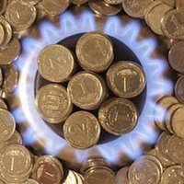
Обмеженість виробничих ресурсів.
Виробництво та продукт економічної діяльності.

Slide 8
ЕКОНОМІЧНІ РЕСУРСИ
Інформаційні
- науково-технологічна інформація;
- юридична інформація
Виробничі
- природні;
- капітальні;
- трудові;
- підприєм-
ницькі здіб-
ності
Фінансові
- гроші

Slide 9
виробнициво
МАТЕРІАЛЬНЕ
ПЕРВИННЕ
НЕМАТЕРІАЛЬНЕ
ТРЕТИННЕ
ВТОРИННЕ
ЧЕТВЕРТИННЕ

Slide 10
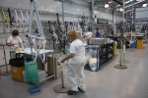

У ПРОЦЕСІ ВИРОБНИЦТВА СТВОРЮЄТЬСЯ СУСПІЛЬНИЙ ПРОДУКТ (ЕКОНОМІЧНЕ БЛАГО), ЯКИЙ ПРОХОДИТЬ НАСТУПНІ СТАДІЇ :
ВИРОБНИЦТВО
РОЗПОДІЛ
ОБМІН
СПОЖИВАННЯ

Slide 11
ЕКОНОМІЧНІ БЛАГА
ІНДИВІДУАЛЬНІ
- предмети споживання
- засоби виробництва
КВАЗІСУСПІЛЬНІ
- бібліотеки
- музеї
- безкоштовне
медичне
обслуговування
СУСПІЛЬНІ
-національна
оборона
- державна
безпека

Slide 12


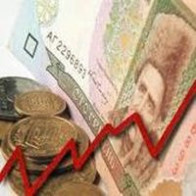
Зміст економічного кругообігу

Slide 13
Суб’єкти економічного кругообігу
Домашні господарства:
як власники виробничих ресурсів (природних, капітальних, трудових) продають їх фірмам;
як споживачі – купують у фірм товари і послуги.
Фірма – це підприємство (виробниче, торговельне, сфери
послуг) будь-якої форми власності, володіючи
фінансовими ресурсами, купує виробничі ресурси.
Держава виконує регулюючу функцію:
регулювання соціально-економічних процесів;
забезпечення зовнішньої та внутрішньої безпеки;
розвиток соціальної інфраструктури;
забезпечення соціальних гарантій;
розробка стимулів для охорони навколишнього середовища.

Slide 14
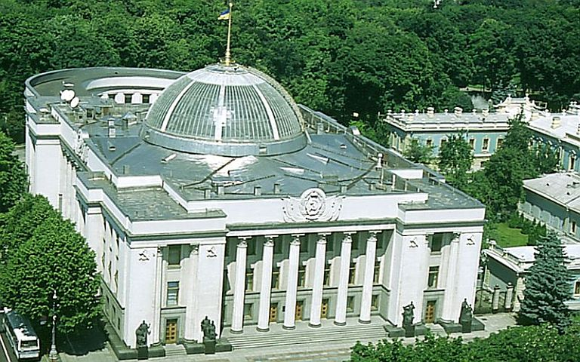
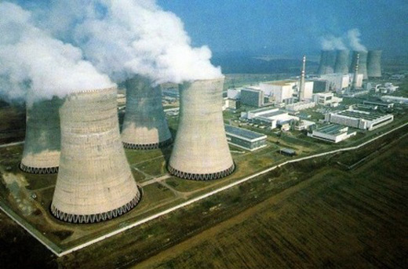
КУГООБІГ В ЕКОНОМІЦІ
Податки
Податки
Державні послуги
Державні послуги
Фактори виробництва
Держава
Товари та послуги
Витрати
Витрати
Зарплата
Фактори виробництва
Товари та послуги
Видатки
Фірми
Домашні господарства

Slide 15
ВЛАСНІСТЬ – це відносини між суб’єктами стосовно привласнення економічних благ, володіння, розпорядження та користування ними.
СУБ’ЄКТ ВЛАСНОСТІ
ОБ’ЄКТ ВЛАСНОСТІ
Засоби виробництва
Нерухомість
Природні ресурси
Предмети особистого споживання
Гроші
Цінні папери
Коштовності
Інтелектуальна власність
Індивідууми
Організації
Підприємства
Установи
Держава
Муніципалітети
Культурні та історичні цінності

Slide 16
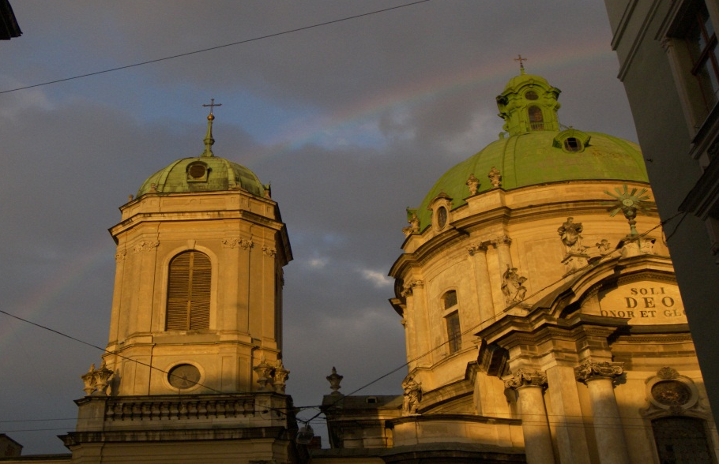
ТИПИ ВЛАСНОСТІ
ПРИВАТНА
ПРАЦЯ ВЛАСНИКА
НАЙМАНА ПРАЦЯ
СУСПІЛЬНА
ІНТЕЛЕКТУАЛЬНА

Slide 17

ФОРМИ СУСПІЛЬНОЇ ВЛАСНОСТІ
ЗАГАЛЬНОДЕРЖАВНА
ВЛАСНІСТЬ ГОСПОДАРСЬКИХ ТОВАРИСТВ
ДЕРЖАВНА
КООПЕРАТИВНА
АКЦІОНЕРНА (КОРПОРАТИВНА)
СІМЕЙНА

Slide 18
Суспільна власність: суб’єктами виступає все суспільство або колектив, який нею спільно володіє, використовує й розпоряджається.
Корпоративна власність - це власність групи осіб
(акціонерів), котрі як приватні власники
частки капіталу отримують право на
дохід у вигляді дивідентів на акції.
Кооперативна власність - це форма колективної,
суспільної власності, що базується на
пайових внесках членів кооперативу.

